Slide 1
Matk „Elurikkust hoides“
Nurme kooli toimetulekuklass

Slide 2
Kuidas päästa emakest Maad elurikkust hoides?
Üks võimalus on õppida märkama. Parimateks õpetajateks on siin elurikkad paigad ise. Neis tuleb vaid kohal olla: tähtsam kui liikide tundmine või nimetamine on looduses olemine.
Nii otsustasimegi välja, loodusesse minna.

Slide 3
Nurme kooli toimetulekuklassi õpilaste matk toimus 10. märtsil.
Meie eesmärgiks oli külastada Lembitu parki Paide linnas.
Arutasime koos õpilastega et me oleme ühe suure elu sees, eluvõrgustikus. See elus olemine tähendab pea sedasama, mis looduses olemine, sest kõik vanad pargid ja metsad on elurikkuse võrdkujud. Ja meil on selliseid elurikkuse oaase Eestis vaja.

Slide 4
Kooli ees kasvas suur tamm, mille juures proovisime mängida mängu, et oleme ka nagu puud, kasvame suureks ja õõtsume tuule käes.

Slide 5
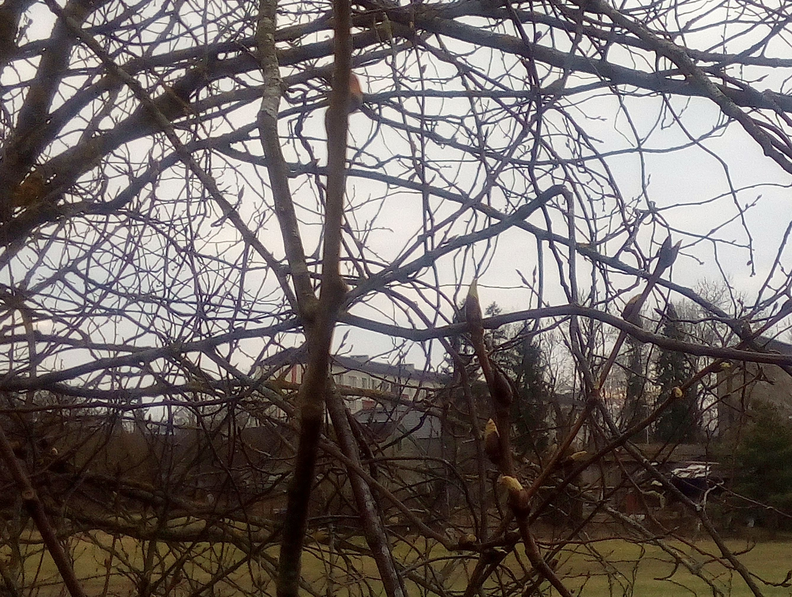
Edasi, teel parki nägime palju huvitavat: erilise kujuga puutüvesid, puhkevaid pungi,

Slide 6
esimesi kevadlilli – lumikellukesi ja märtsikellukesi.

Slide 7
Pargis kasvas palju erinevaid puid ja põõsaid. Mõned olid juba vanad ja samblaga kaetud.

Slide 8
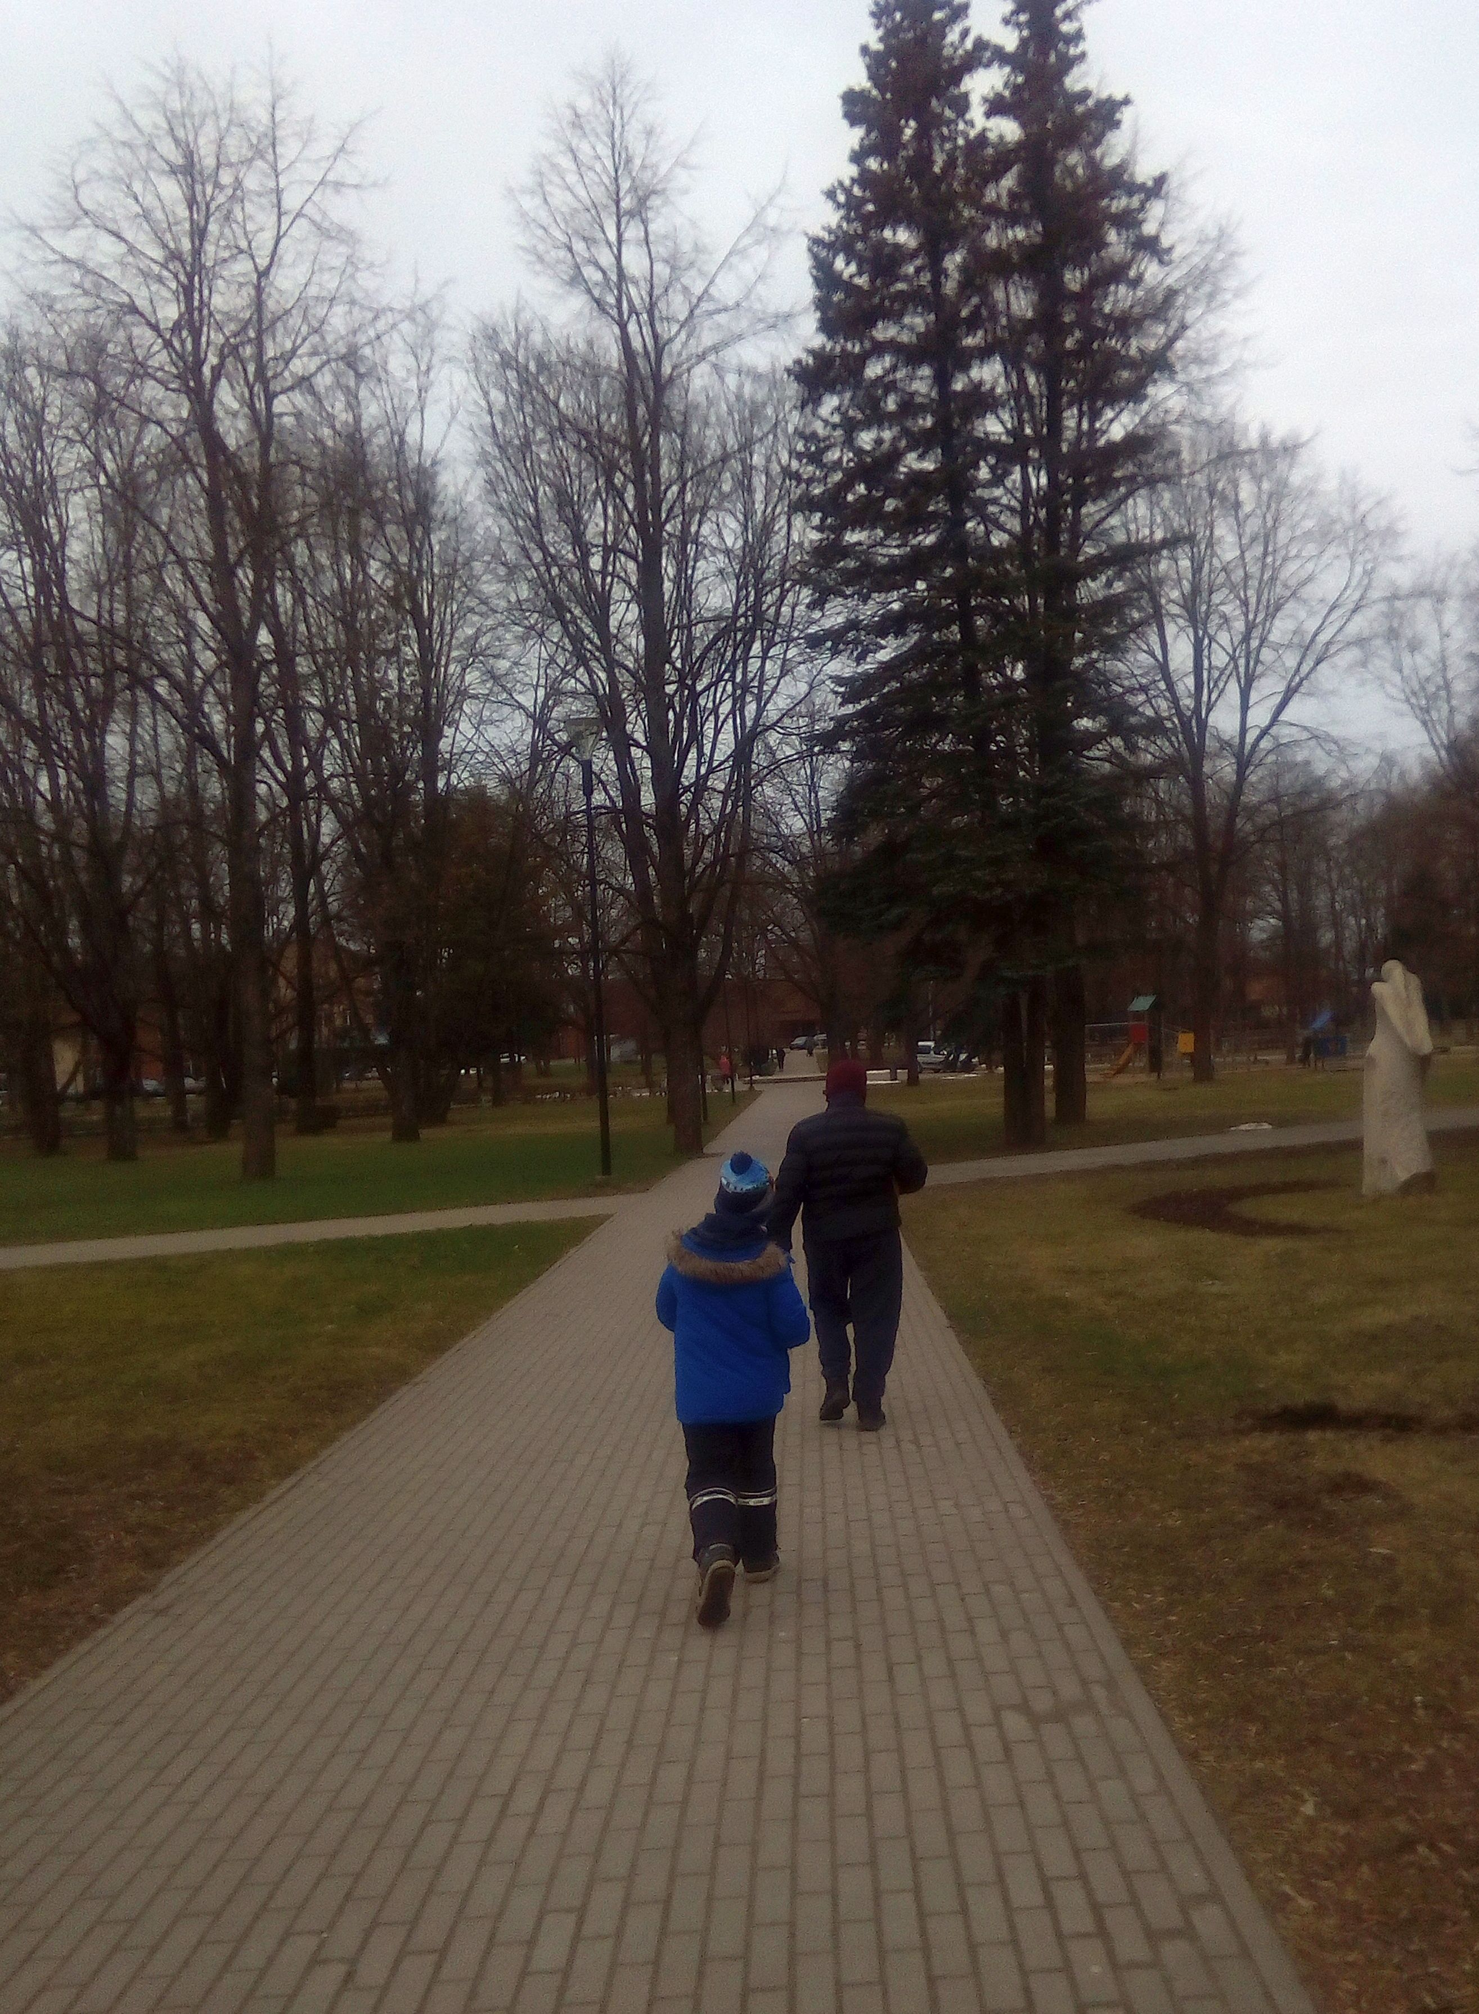
Õpetaja kõneles, kuidas väga palju annab elurikkuse heaks teha tegemata jättes: metsi raiumata jättes, mõttetut tarbimist piirates.

Slide 9
Tagasiteel nautisime suurepärast kevadilma ja rääkisime, et kui meil on loodusega hingeline side, siis oskame loodust hoida.
Seesuguse sideme najal oleme väljas jalutades ka ise loodus. Just niiviisi saame elurikkuselt seda, mis on tõeliselt väärtuslik: ilu ja rahu.

